Slide 1






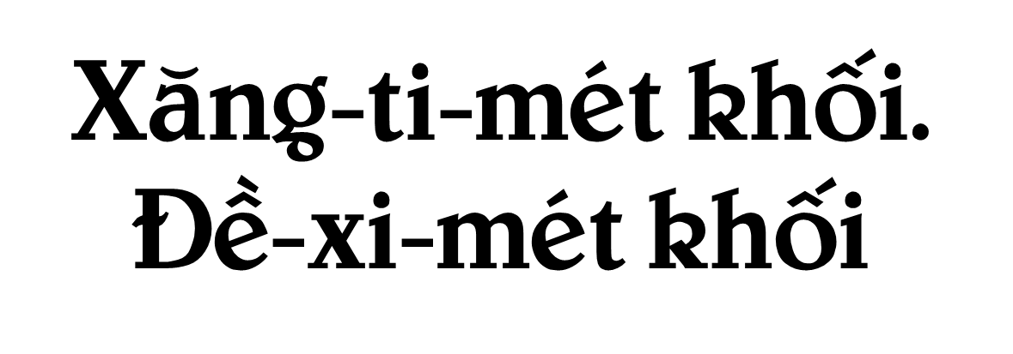





Slide 2




02

Slide 3

Muốn biết hộp nào to hơn hay thể tích hộp nào lớn hơn, ta phải dùng cùng đơn vị đo thể tích.
Hộp màu nâu to hơn nên đựng được nhiều hạt dẻ hơn.
Cậu chắc chứ?

Slide 4
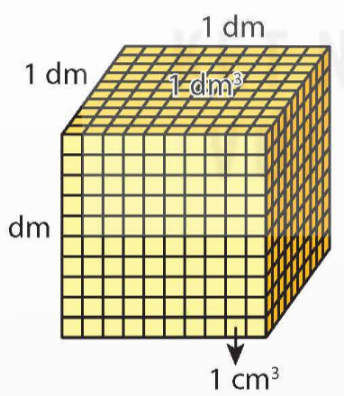
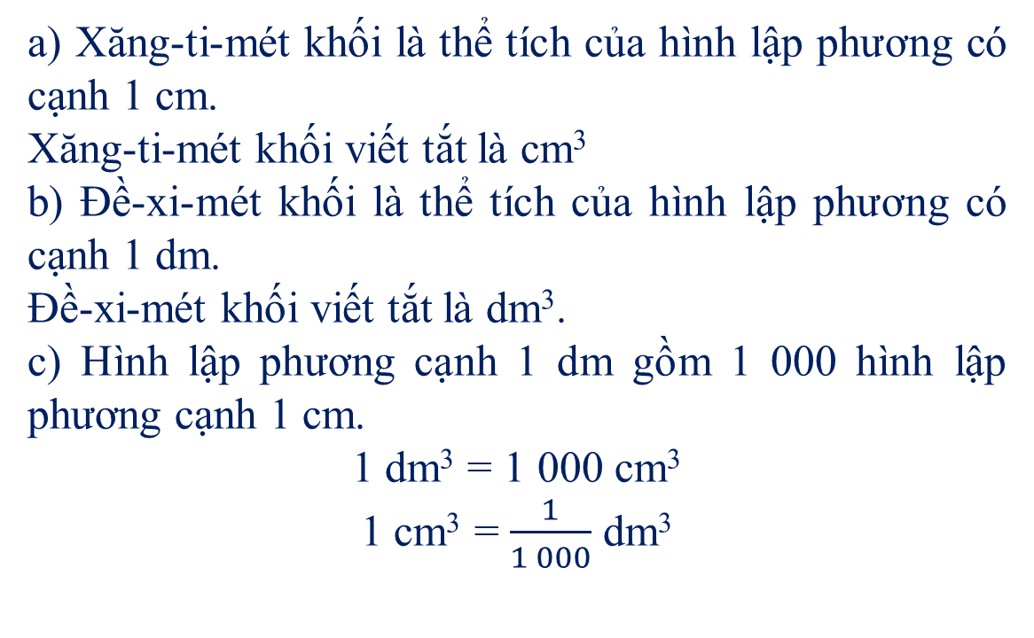
Để đo thể tích, người ta có thể dùng những đơn vị: xăng-ti-mét khối, đề-xi-mét khối.
a) Xăng-ti-mét khối là thể tích của hình lập phương có cạnh 1 cm.
Xăng-ti-mét khối viết tắt là cm³
b) Đề-xi-mét khối là thể tích của hình lập phương có cạnh 1 dm.
Đề-xi-mét khối viết tắt là dm³.
c) Hình lập phương cạnh 1 dm gồm 1 000 hình lập phương cạnh 1 cm.
1 dm³ = 1 000 cm³
1 cm³ = $\frac{1}{1 000}$ dm³

Slide 5

03

Slide 6
1
Hoàn thành bảng bên (theo mẫu)
Đọc | Viết
Bốn mươi bảy xăng-ti-mét khối | 47 cm³
Hai trăm ba mươi tư đề-xi-mét khối | ?
? | 1 000 dm³
Không phẩy tám xăng-ti-mét khối | ?
234 dm³
Một nghìn đề-xi-mét khối
0,8 cm³

Slide 7
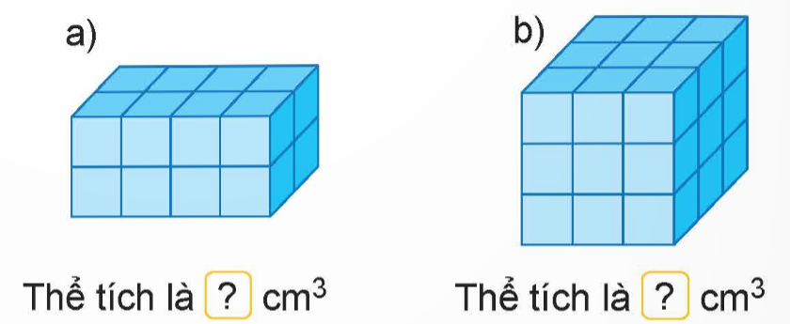
2
Số?
Việt xếp các hình lập phương có cạnh 1 cm thành các hình bên. Hãy cho biết thể tích của mỗi hình đó.
16
27

Slide 8
3
Số?
?
1000
a) 1 dm³ = cm³
1 000 cm³ = dm³
1
?
b) 2 dm³ = cm³
2000
?
5 000 cm³ = dm³
?
5
b) 5 dm³ 6 cm³ = cm³
8 700 cm³ = dm³
5006
?
8,7
?

Slide 9


Slide 10

Trong cuộc sống, em biết những vật dụng nào sử dụng đơn vị đo cm³ , dm³?

Slide 11




HỘP SỮA
180 ml = 180 cm³

Slide 12
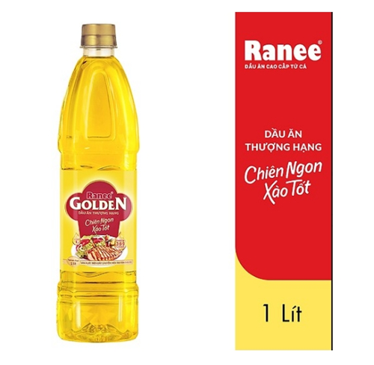
CHAI DẦU ĂN
1 lít = 1 dm³

Slide 13





